Slide 1
Bài 20
TÌM HAI SỐ KHI BIẾT HIỆU VÀ TỈ SỐ CỦA HAI SỐ ĐÓ
(Sách giáo khoa Toán 5 - Tập một - Trang 26)

Slide 2
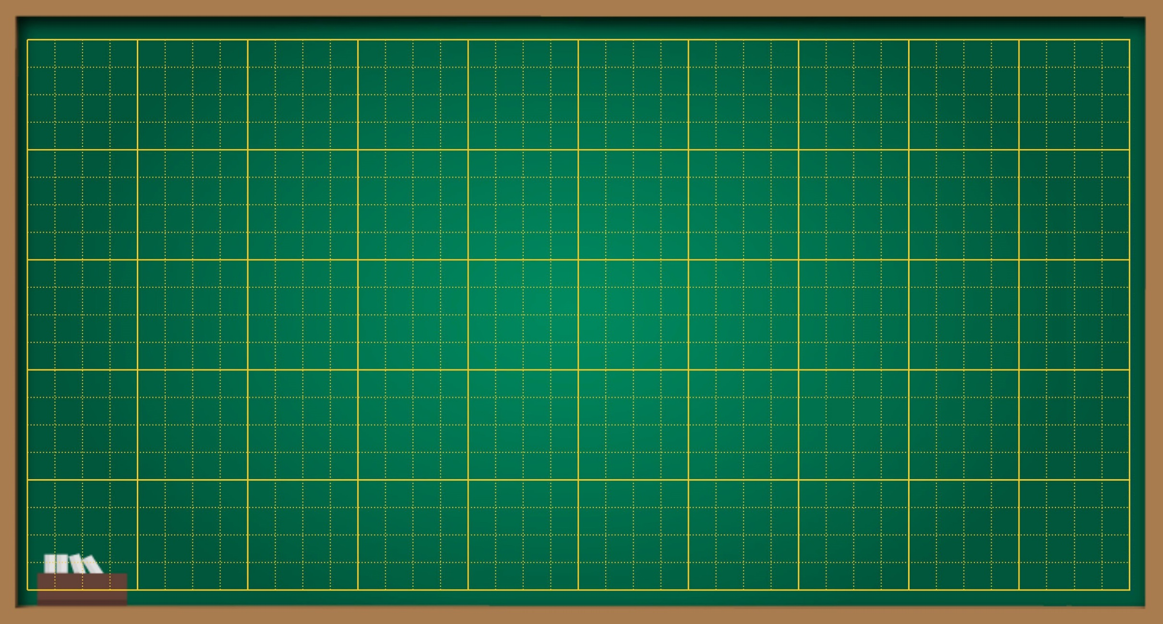
Thứ … ngày … tháng … năm ….
Bài 20
Tìm hai số khi biết hiệu và tỉ số
của hai số đó

Slide 3
Măng Non
YÊU CẦU CẦN ĐẠT
01
Kiến thức
KHỞI ĐỘNG
- Biết cách giải bài toán Tìm hai số khi biết hiệu và tỉ số của hai số đó.
02
Kĩ năng
- Giải được bài toán Tìm hai số khi biết hiệu và tỉ số của hai số đó.
03
Thái độ
HS có phẩm chất học tập tích cực.
04
Năng lực
Năng lực tự học, NL giải quyết vấn đề và sáng tạo, NL tư duy - lập luận logic.

Slide 4
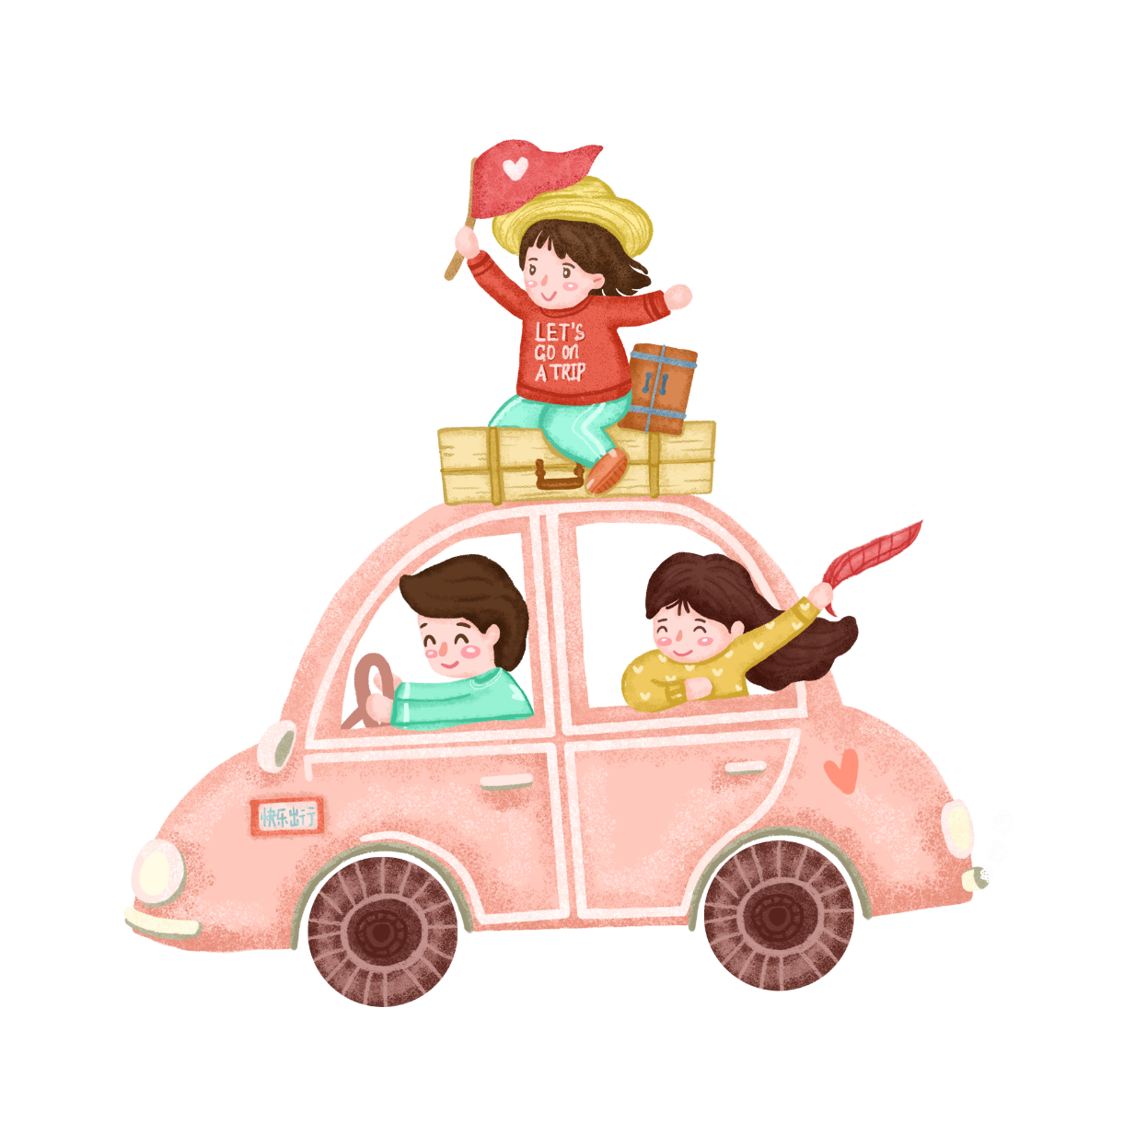
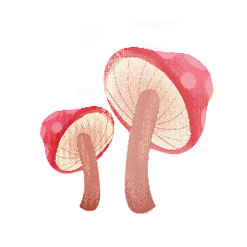
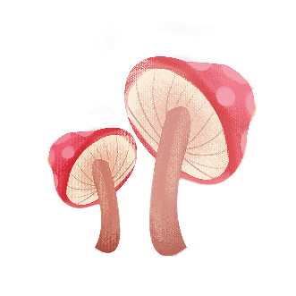
Măng Non
KHỞI ĐỘNG

Slide 5
KHỞI ĐỘNG
Nêu các bước giải bài toán tìm hai số khi biết tổng và tỉ số của hai số đó.
Bước 1: Vẽ sơ đồ.
Bước 2: Tìm tổng số phần bằng nhau.
Bước 3: Tìm số bé.
Bước 4: Tìm số lớn.

Slide 6
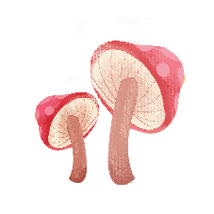
Măng Non
KHÁM PHÁ

Slide 7
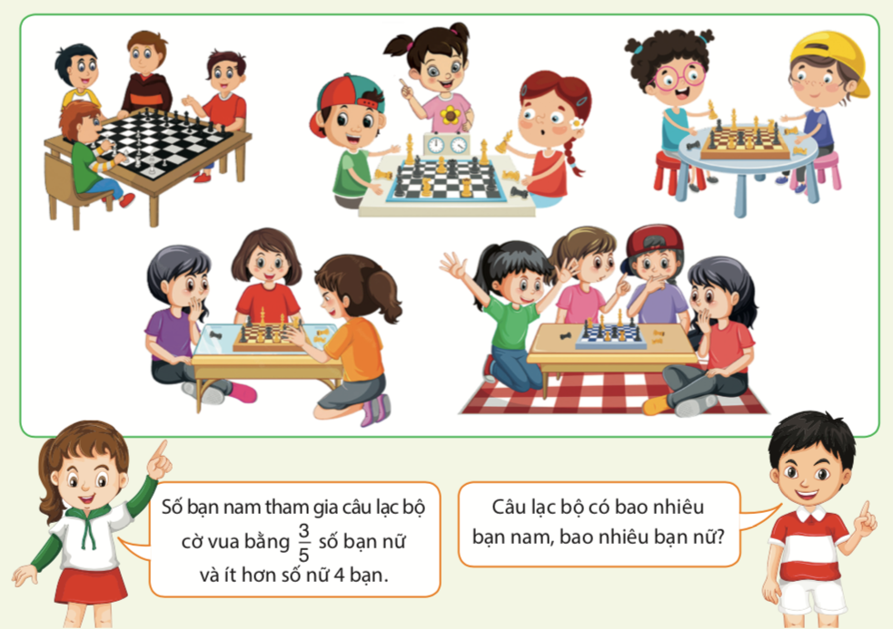

Slide 8
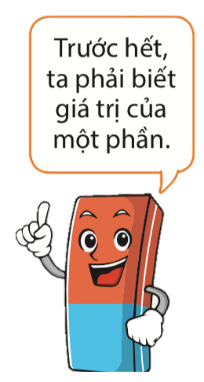
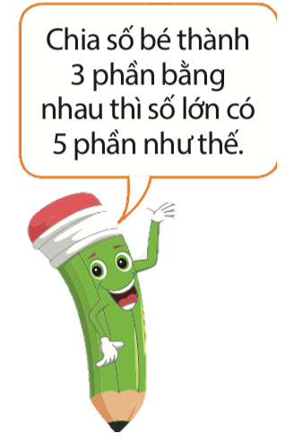
KHÁM PHÁ
$\frac{3}{5}$
Hiệu
Tỉ số
Ví dụ:
của hai số là
4.
của hai số đó là
Tìm hai số đó.
TÓM TẮT
Ta có sơ đồ:
?
Số bé :
4
Số lớn:
?

Slide 9
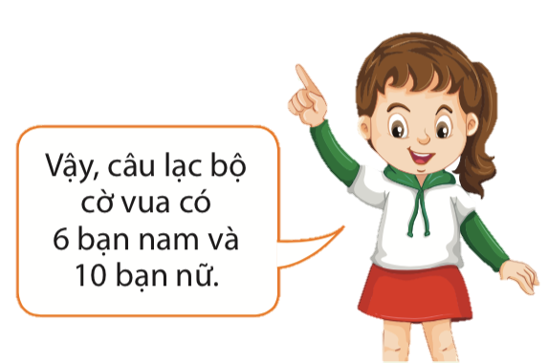
Bài giải
Ta có sơ đồ:
?
Số bé :
4
Vẽ sơ đồ
Số lớn:
?
Theo sơ đồ, hiệu số phần bằng nhau là:
5 – 3 = 2 (phần)
Tìm hiệu số phần bằng nhau
Số bé là:
4 : 2 x 3 = 6
Tìm số bé ( hoặc tìm số lớn)
Số lớn là:
6 + 4 = 10
Tìm số lớn (hoặc tìm số bé)
Hai số cần tìm là 6 và 10

Slide 10
Bài toán:
Số cây bắp cải bằng $\frac{5}{3}$ số cây su hào
Vườn nhà Minh trồng bắp cải và su hào.
và nhiều hơn su hào
28 cây.
Hỏi vườn nhà Minh có bao nhiêu cây mỗi loại?
TÓM TẮT
Ta có sơ đồ :
? cây
Bắp cải:
Su hào:
28 cây
? cây

Slide 11
Măng Non
Bài giải
Ta có sơ đồ :
?cây
Bắp cải:
Su hào:
28 cây
?cây
Hiệu số phần bằng nhau là: 5 – 3 = 2 (phần)
Số cây su hào là: 28 : 2 x 3 = 42 (cây)
Số cây bắp cải là: 42 + 28 = 70 (cây)
Đáp số: 42 cây su hào 70 cây bắp cải

Slide 12
Cách giải bài toán Tìm hai số khi biết hiệu và tỉ số của hai số đó:
Bước 1
Vẽ sơ đồ (dựa vào tỉ số)
Bước 2
Tìm hiệu số phần bằng nhau.
Tìm số bé.
Bước 3
Tìm số lớn.
Bước 4

Slide 13
Măng Non
THỰC HÀNH

Slide 14
$\frac{4}{7}$ .
Bài 1.
Tỉ số
của hai số
đó là
Hiệu hai số
là
72.
Tìm hai số đó.
Vẽ sơ đồ (dựa vào tỉ số)
Tìm hiệu số phần bằng nhau.
Tìm số bé.
Tìm số lớn.

Slide 15
$\frac{4}{7}$.
Bài 1.
Hiệu hai số
đó là
là
72.
Tỉ số
của hai số
Tìm hai số đó.
Vẽ sơ đồ (dựa vào tỉ số)
Ta có sơ đồ:
?
Số thứ nhất :
72
Số thứ hai:
?

Slide 16
Bài giải
Ta có sơ đồ:
?
Số thứ nhất :
72
Số thứ hai:
?
Theo sơ đồ, hiệu số phần bằng nhau là:
7 – 4 = 3 (phần)
Số thứ nhất là: 72 : 3 x 4 = 96
Số thứ hai là: 96 + 72 = 168
Đáp số: Số thứ nhất: 96 Số thứ hai: 168

Slide 17
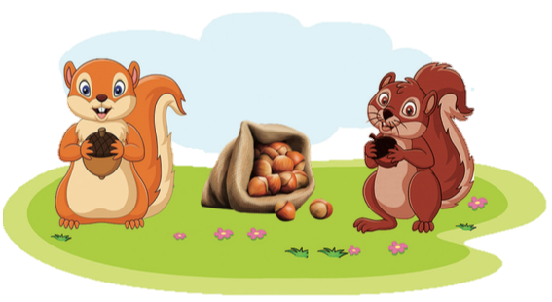
2. Sóc Vàng và Sóc Nâu cùng đi nhặt hạt dẻ. Số hạt dẻ Sóc Vàng nhặt được gấp 3 lần số hạt dẻ Sóc Nâu nhặt được và nhiều hơn Sóc Nâu 18 hạt dẻ. Hỏi mỗi con sóc nhặt được bao nhiêu hạt dẻ?
Bài giải
Hiệu số phần bằng nhau là:
Ta có sơ đồ:
? hạt dẻ
3 – 1 = 2 (phần)
Sóc Nâu
18 hạt dẻ
Sóc Nâu nhặt được số hạt dẻ là:
Sóc Vàng:
18 : 2 x 1 = 9 (hạt dẻ)
? hạt dẻ
Sóc Vàng nhặt được số hạt dẻ là:
9 + 18 = 27 (hạt dẻ)
Đáp số : Sóc Nâu: 9 hạt dẻ
Sóc Vàng:27 hạt dẻ

Slide 18
Măng Non
VẬN DỤNG

Slide 19
3. Chọn câu trả lời đúng:
Gia đình bác Mạnh thu hoạch cà phê và hạt tiêu. Khối lượng
cà phê thu hoạch được bằng khối lượng hạt tiêu và nhiều hơn hạt tiêu là 20 tạ. Vậy lượng cà phê và hạt tiêu gia đình bác thu hoạch được tất cả là:
$\frac{7}{3}$
THẢO LUẬN NHÓM BÀN

Slide 20
Khi giải bài toán Tìm hai số khi biết hiệu và tỉ số của hai số đó, ta làm những bước nào?
Bước 1: Vẽ sơ đồ.
Bước 2: Tìm hiệu số phần bằng nhau.
Bước 3: Tìm số bé.
Bước 4: Tìm số lớn.
Lưu ý: Có thể tìm số lớn trước số bé.

Slide 21
Măng Non
DẶN DÒ

Slide 22
DẶN DÒ
Hoàn thành
bài tập
Chuẩn bị
bài sau

Slide 23
Măng Non
CHÚC CÁC CON HỌC TỐT!

